Slide 1
Великая Отечественная Война
Презентация для занятия
по окружающему миру
Выполнила Федореева Н.А.
воспитатель ГБОУ школа № 2117

Slide 2
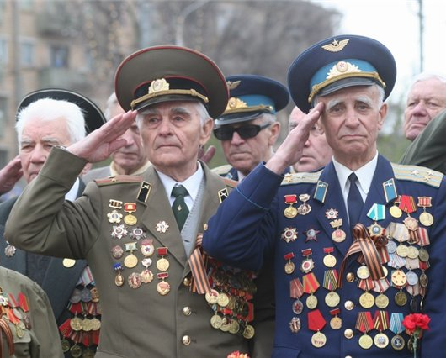
Рассказ ветерана
Я, ребята, на войне
В бой ходил, горел в огне.
Мёрз в окопах под Москвой,
Но, как видите, - живой.
Не имел, ребята, права
Я замёрзнуть на снегу,
Утонуть на переправах,
Дом родной отдать врагу.
Должен был прийти я к маме,
Хлеб растить, косить траву.
В День Победы вместе с вами
Видеть неба синеву.
Помнить всех, кто в горький час
Сам погиб, а землю спас…
Я веду сегодня речь
Вот о чём, ребята:
Надо Родину беречь
По-солдатски свято!

Slide 3
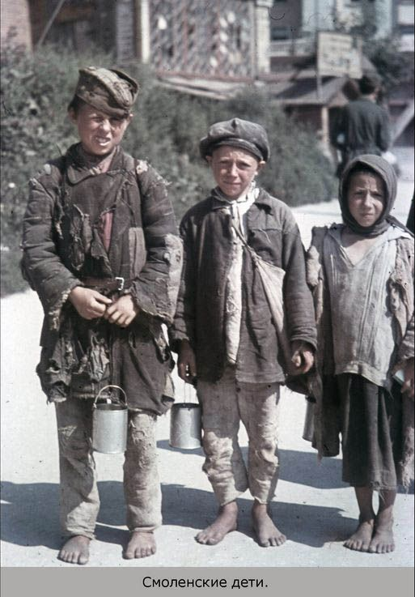
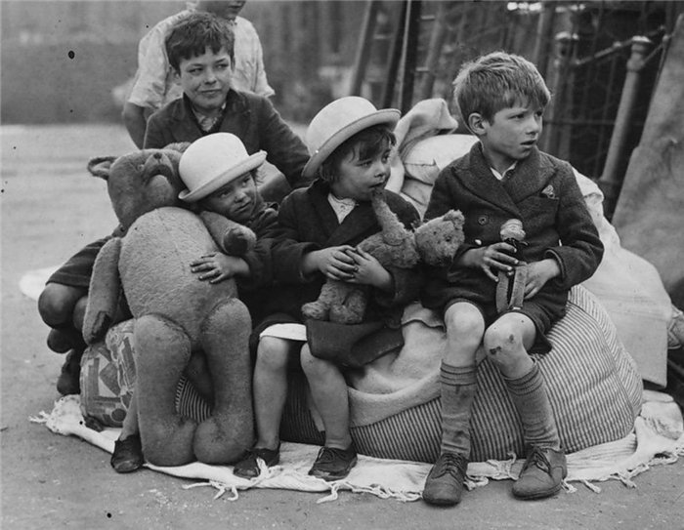
ДЕТИ И ВОЙНА
Тяжело было в годы войны нашему народу, но особенно тяжко пришлось детям. Многие остались сиротами - отцы погибли на войне, другие дети потеряли родителей во время бомбежек, третьи лишились не только родных, но и отчего дома, четвертые оказались на захваченной врагами земле, пятые - в плену у немцев.

Slide 4
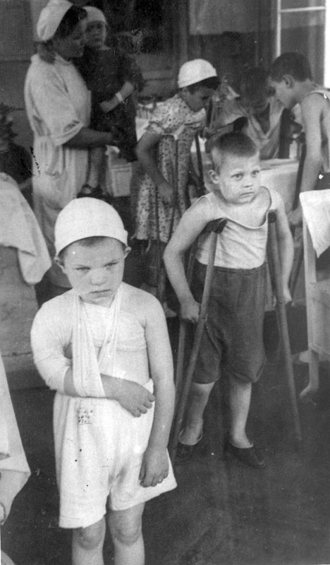
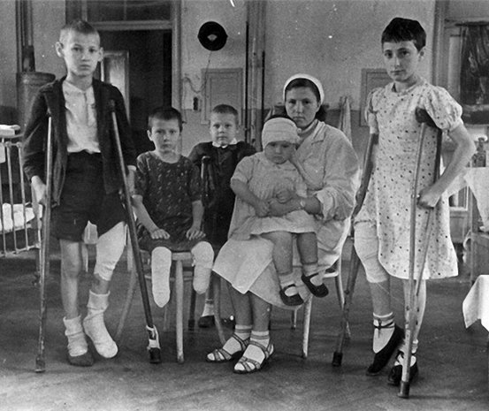

Slide 5
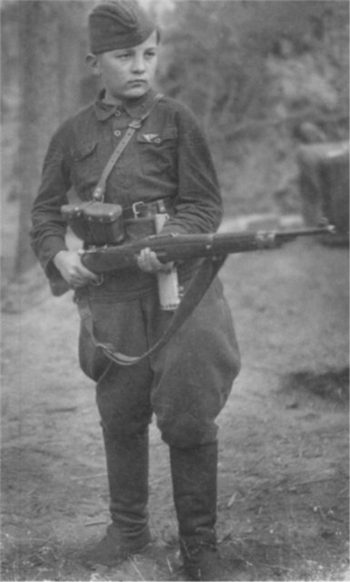
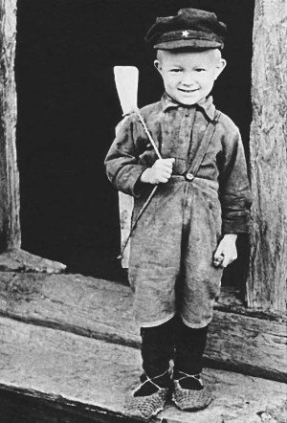
Голодных и промерзших мальчишек привозили в землянки. Командиры и солдаты кормили их горячей похлебкой и уговаривали вернуться домой. Но многим из ребят некуда было вернуться - война отняла у них дом и родных. Тогда им приходилось оставаться с военными, этих ребят называли сынами полка.

Slide 6
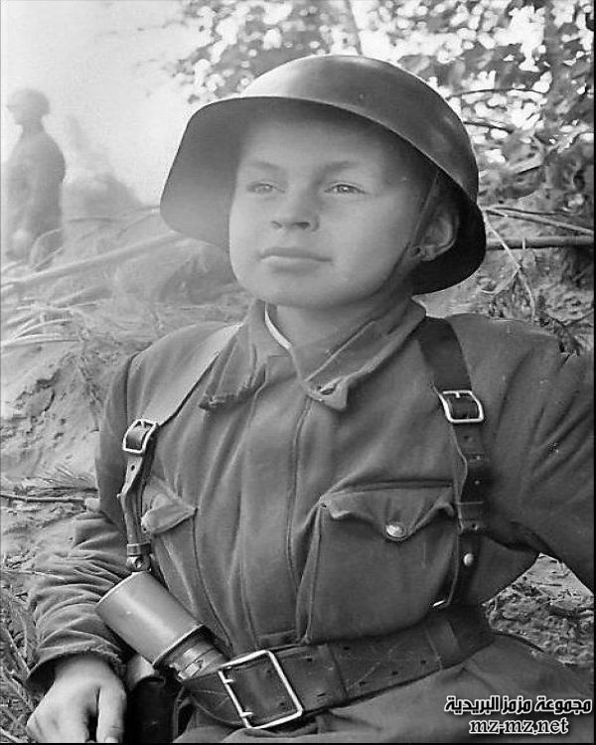
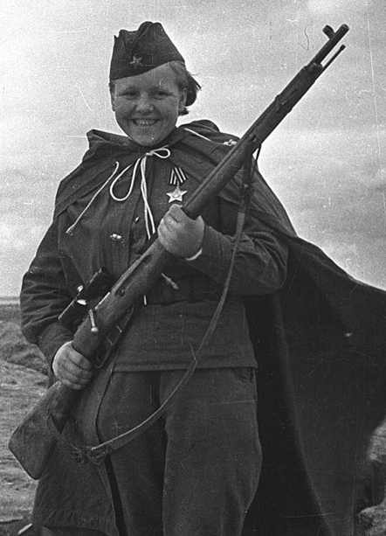
Многие из ребят воевали наравне со взрослыми плечом к плечу и совершали подвиги : они взрывали поезда фашистов и склады с боеприпасами, работали санитарами в госпиталях, ходили в разведку.

Slide 7
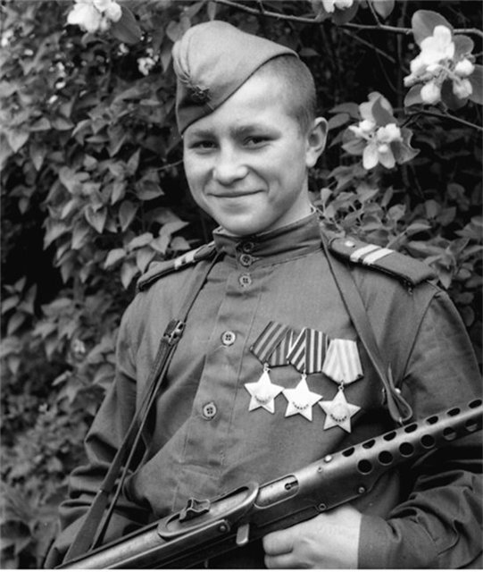
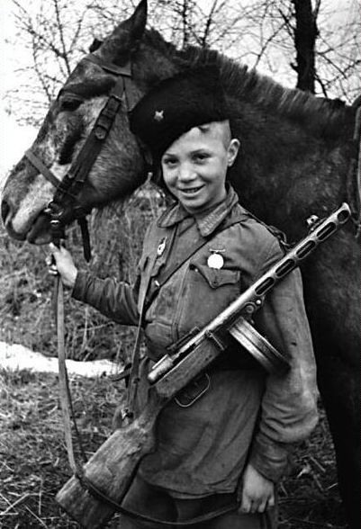
За годы Великой Отечественной войны сотни юных героев были награждены боевыми орденами и медалями.

Slide 8
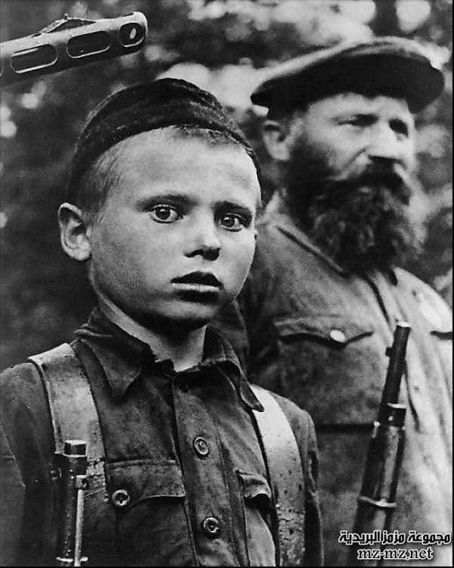
Вопросы:
Что такое «подвиг»?
Как называют человека, совершившего подвиг?
Кому было особенно тяжело во время войны?
Кто такой сын полка?

Slide 9
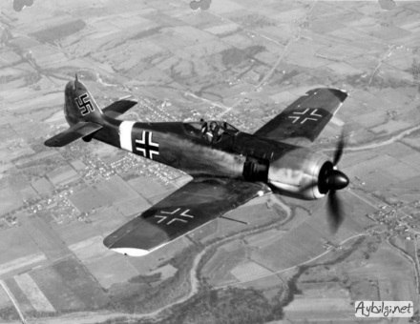
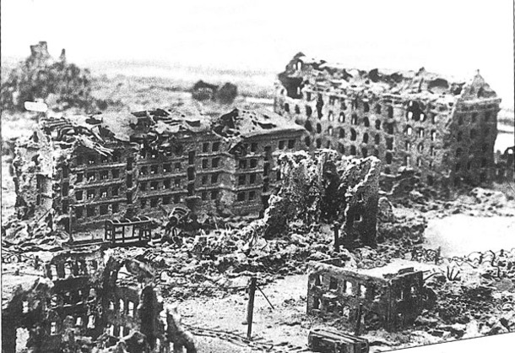
БОМБЕЖКА, АВИАНАЛЕТ, БЛОКАДА
Фашистские самолеты бомбили города и порты, аэродромы и железнодорожные станции, бомбы сыпались на пионерские лагеря, детские сады, на больницы и жилые дома.

Slide 10
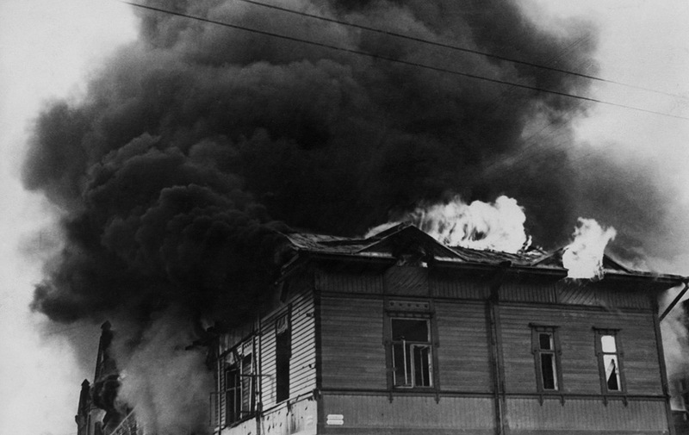
От зажигательных бомб часто возникали пожары. Мирные жители дежурили на крышах домов, тушили зажигательные бомбы в ящиках с песком, а во время бомбежек прятались в погребах, подвалах, в метро. Москва и другие города нашей страны ночью погружались в полную темноту. В ту пору на окнах обязательно была светомаскировка, которая скрывала свет иногда горевшей свечи или керосиновой лампы, стекла в рамах заклеивали бумагой крест-накрест, ведь их могло разбить взрывной волной.

Slide 11
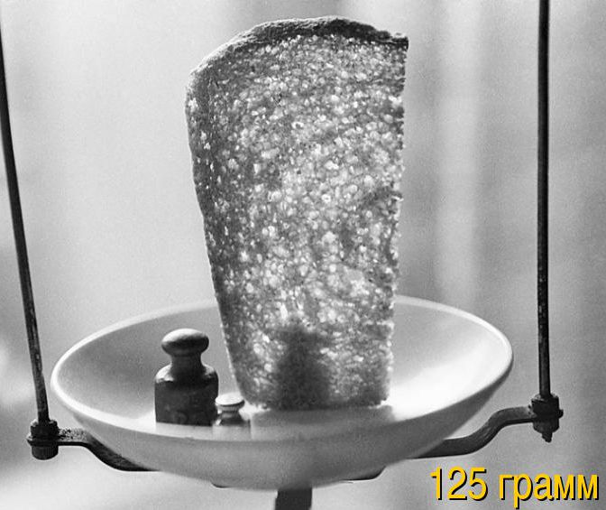
Жизнь людей в те дни была трудной и тревожной. В домах не было тепла, не хватало еды, потому что большую часть продуктов отправляли на фронт. Продукты выдавали по карточкам, это называлось пайком; Город Ленинград был в блокаде, т.е. окружён фашистами со всех сторон. Фашисты это сделали для того чтобы в город нельзя было доставить еду, и поэтому жителям города приходилось голодать.

Slide 12
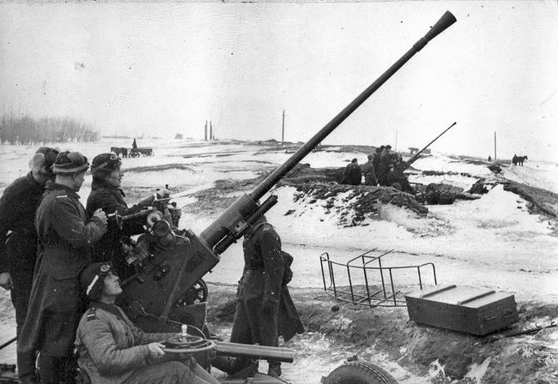
Противовоздушная оборона сдерживала удары врага. Когда в воздухе появлялись фашистские самолеты, наши солдаты давали им отпор, они стреляли вверх из орудий, которые назывались зенитными. «Зенитки» защищали города от налетов вражеских самолетов.

Slide 13
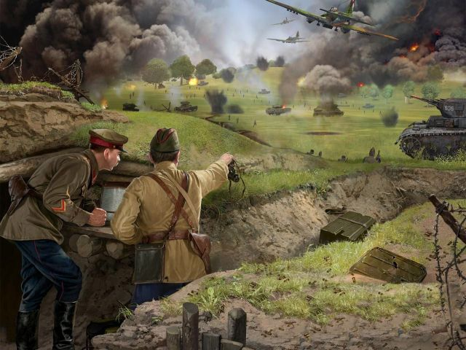
Вопросы:
Как мирные жители спасались от фашистских бомбежек?
Что такое блокада?
Что такое паёк?
Как действовала противовоздушная оборона?

Slide 14
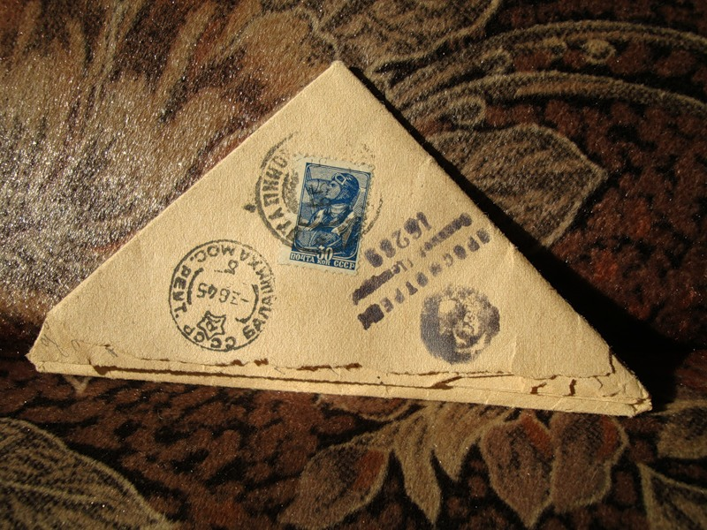
ВЕЩИ ВОЙНЫ
Фронтовой «треугольник».
Во время войны письма писали на листочках, чаще всего карандашом, потому что ни чернил, ни ручки в окопах не было. Были раньше такие химические карандаши, очень похожие на простые, но если кончик грифеля химического карандаша намочить, то он начинал писать, как чернила. Не было в окопах ни стола, ни стула, ни настольной лампы. Приходилось солдатам писать письма на коленках, на пеньке или даже при свете луны. Не было на войне конвертов и обратного адреса. В минуты затишья написанное письмо складывали в «солдатский треугольник». Военный почтальон собирал письма и отправлял на попутном транспорте в тыл. Получить такой «треугольничек» было большим счастьем.

Slide 15
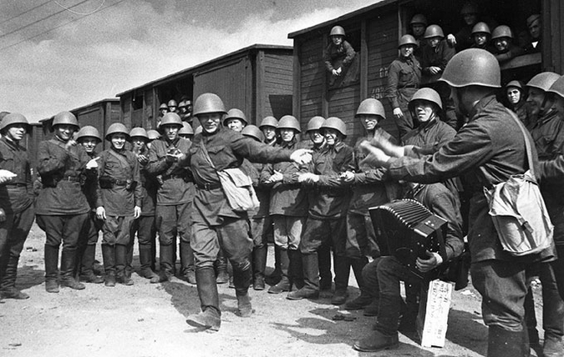
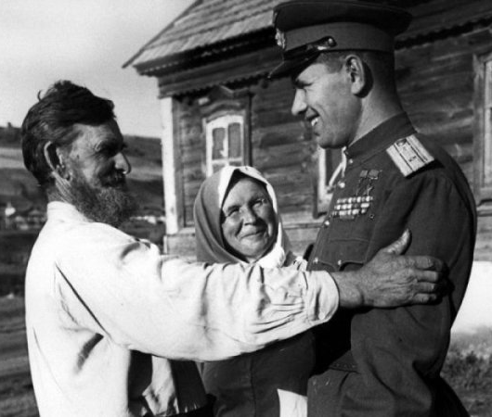
ПАРАД ПОБЕДЫ
Долгие годы продолжалась кровавая война, но враг был разгромлен.
9 мая 1945 года тысячи людей вышли на улицы столицы. Народ ликовал и пел, прямо на улицах танцевали победный танец.

Slide 16
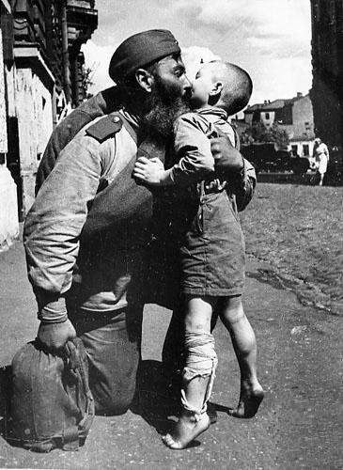
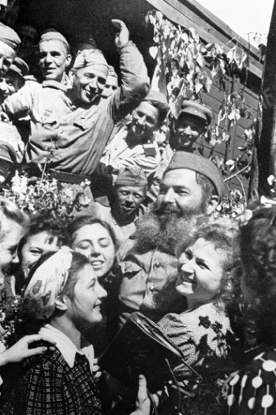
Все радовались великой победе над врагом.

Slide 17
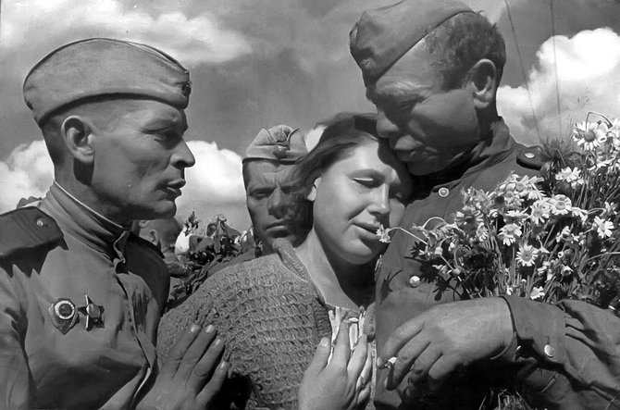
Люди смеялись, плакали, незнакомые обнимали друг друга. Это был праздник всего народа со слезами на глазах!

Slide 18
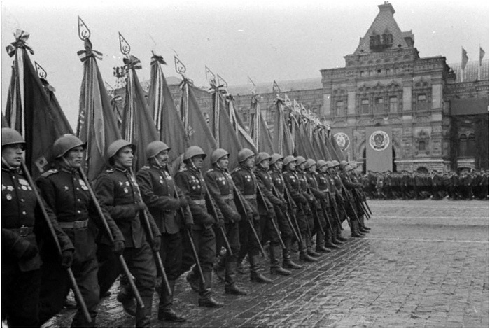
В Москве прошел парад Победы. По Красной площади стройными рядами прошли воины-победители.

